Slide 1
Комитет по управлению муниципальным имуществом администрации муниципального образования «Облученский муниципальный район « Еврейской автономной области
Объекты недвижимости, включенные в Перечень для субъектов малого и среднего предпринимательства и самозанятых граждан
город Облучье

Slide 2
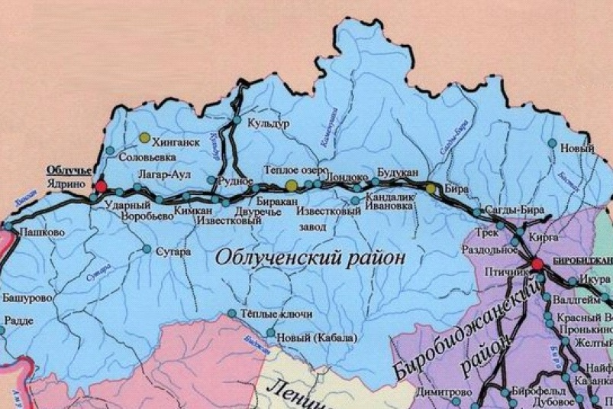
Расположение объектов муниципального недвижимого (движимого) имущества Облученского муниципального района для предоставления субъектам МСП и самозанятым гражданам
11 объектов, в том числе:
7 земельных участков
3 нежилых помещения
1 нежилое здание

Slide 3
Перечень объектов муниципального имущества Облученского муниципального района ЕАО для предоставления субъектам МСП и самозанятым гражданам
Земельный участок - Еврейская автономная область, р-н Облученский, в границах бывшего совхоза "Известковский", с. Двуречье, ул. Сутарская, дом 2;
Нежилое помещение -Еврейская автономная область, Облученский район, г.Облучье, ул. Денисова, д. 20, пом. 154 (с 28-35);
Нежилое помещение - Еврейская автономная область, Облученский район, г. Облучье, ул. Денисова, д. 20, пом. 155(с36-41);
Нежилое здание - Еврейская автономная область, Облученский район, г. Облучье, ул. Кооперативный, д. 9;
Земельный участок - Установлен относительно, находящийся в 3100 метрах по направлению на юг от ориентира дом, расположенного за пределами участка, адрес ориентира: ЕАО, Облученский район, в границах бывшего совхоза "Раддевский", с. Башурово, пер.Амурский, дом 2;
Земельный участок - Установлено относительно ориентира, находящегося примерно в 2800 метрах по направлению на юг от ориентира дом, расположенного за пределами участка, адрес ориентира: ЕАО, Облученский район, в границах бывшего совхоза "Раддевский", с.Башурово, пер. Амурский, дом.2;
Земельный участок - Установлен относительно ориентира, находящегося примерно в 2550 метрах по направлению на юг от ориентира дом, расположенного за пределами участка, адрес ориентира: ЕАО, Облученский район, в границах бывшего совхоза "Раддевский", с.Башурово, пер.Амурский, дом.2;

Slide 4
Земельный участок - Установлено относительно ориентира, расположенного за пределами участка. Ориентир дом. Участок находится примерно в 4500 м от ориентира по направлению на северо-восток. Почтовый адрес ориентира: Еврейская Аобл, р-н Облученский, в границах бывшего совхоза «Раддевский», с.Радде, ул.Днепропетровская, дом №1;
Земельный участок - Установлено относительно ориентира, расположенного за пределами участка. Ориентир дом. Участок находится примерно в 800 м от ориентира по направлению на запад. Почтовый адрес ориентира: Еврейская Аобл, р-н Облученский, в границах бывшего совхоза «Раддевский», с.Башурово, пер.Амурский, дом №2;
Земельный участок - Установлено относительно ориентира, расположенного за пределами участка. Ориентир дом. Участок находится примерно в 1350 м. от ориентира по направлению на юго-восток от ориентира. Почтовый адрес ориентира: Еврейская автономная область, р-н Облученский, в границах бывшего совхоза «Раддевский», с. Башурово, пер. Амурский, дом № 2;
Нежилое помещение – Еврейская автономная область, Облученский район, пос. Бира ул. 40 лет Победы д.16, 2 этаж, № 30-31;
Нежилое помещение – Еврейская автономная область, Облученский район, гор. Облучье, ул. Денисова, д. 20, пом. 150(9).

Slide 5
Земельный участок - Еврейская автономная область, р-н Облученский, в границах бывшего совхоза "Известковский", с. Двуречье, ул. Сутарская, дом 2
Земли сельскохозяйственного назначения, для ведения сельскохозяйственного производства (пашни)
площадь 19000 кв.м.

Slide 6
Нежилое помещение -Еврейская автономная область, Облученский район, г.Облучье, ул.Денисова, д.20, пом. 154 (с 28-35)
Общая площадь – 100,2 кв.м.
Год постройки: 1976 г.
Собственность муниципального образования «Облученский муниципальный район» ЕАО

Slide 7
Нежилое помещение - Еврейская автономная область, Облученский район, г.Облучье, ул.Денисова, д.20, пом. 155 (с 36-41)
Общая площадь – 27,8 кв.м.
Год постройки: 17976 г.
Собственность муниципального образования «Облученский муниципальный район» ЕАО

Slide 8
Нежилое здание- Еврейская автономная область, Облученский район, г.Облучье, ул.Кооперативный, д.9
Общая площадь 937,2 кв.м.
Год постройки: 1973 год
Собственность муниципального образования «Облученский муниципальный район» ЕАО

Slide 9
Нежилое помещение – Еврейская автономная область, Облученский район, пос. Бира ул. 40 лет Победы д.16, 2 этаж, № 30-31
Общая площадь 62,4 кв.м.
Год постройки: 1991 год.
Собственность муниципального образования «Облученский муниципальный район» ЕАО

